Slide 1


Excel Intermediário: Formatação e Validação
Técnicas essenciais de apresentação visual, integridade e segurança de planilhas.

Slide 2

O Poder da Primeira Impressão
Você confiaria as finanças de uma grande empresa a uma planilha confusa, cheia de erros de digitação e sem alinhamento?

Slide 3

Objetivos de Aprendizagem
O que dominaremos hoje
Nesta aula, desenvolveremos competências essenciais para construir relatórios gerenciais funcionais, elegantes e seguros:
Formatar dados com moedas, percentuais e regras visuais condicionais.
Controlar entradas utilizando validação de dados e listas suspensas.
Proteger fórmulas críticas e filtrar registros para tomada de decisão.

Slide 4
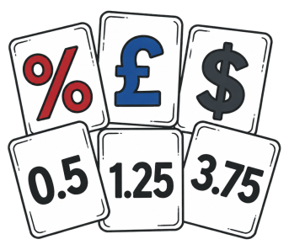

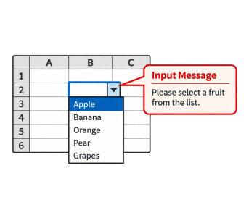

Vocabulário Essencial da Aula
Formatação
Definição visual de tipos numéricos, bordas, fontes e cores.
Proteção
Bloqueio de células contra edições não autorizadas com ou sem senha.
Validação
Regras que restringem os valores que um usuário pode inserir.
Filtro
Ferramenta que oculta temporariamente dados fora de critérios específicos.

Slide 5
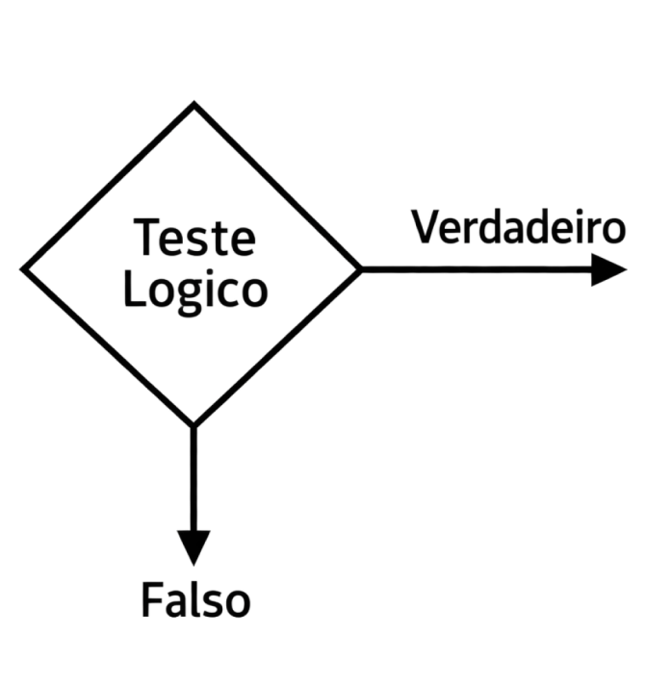
Revisão: Fórmulas e Função SE
RECAPITULAÇÃO
O que vimos na aula anterior
Na aula passada, exploramos funções essenciais como SOMA e MÉDIA, além da lógica condicional SE.
A função permite que a planilha tome decisões automáticas, como categorizar lucros ou sinalizar estoque baixo.
🧠
Lembre-se
As referências absolutas com cifrão ($A$1) fixam células ao arrastar fórmulas.

Slide 6

Quiz Rápido: Fórmulas e Referências
Pergunta 1:
Qual fórmula calcula o valor médio do intervalo de células B2 até B10?
Pergunta 2:
Qual caractere é utilizado para transformar uma referência relativa em absoluta (ex: fixar $C$1)?
Pergunta 3:
O que a fórmula =SE(D2>=7; "Aprovado"; "Recuperação") exibe se a célula D2 contiver o número 6?

Slide 7
Quiz Rápido: Fórmulas e Referências
✅
Resposta 1:
=MÉDIA(B2:B10)
Resposta 2:
O caractere cifrão ($)
Resposta 3:
Recuperação

Slide 8

Por Que a Formatação Importa?
Um número isolado como gera dúvidas imediatas em um relatório executivo. São unidades, quilos ou reais?
A formatação profissional transforma dados brutos em informação legível, evitando interpretações errôneas e conferindo credibilidade aos relatórios gerenciais.
🔑
Ponto-chave
Formatar altera apenas a exibição visual do dado, mantendo o valor numérico exato na memória para cálculos.

Slide 9
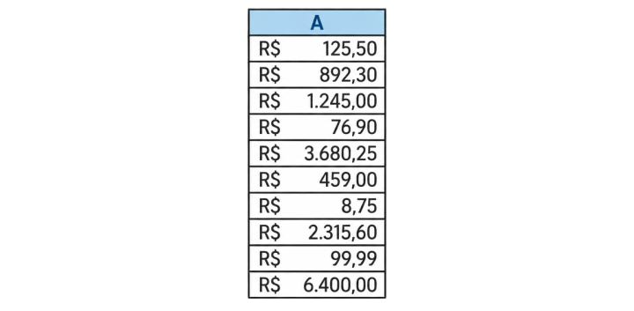
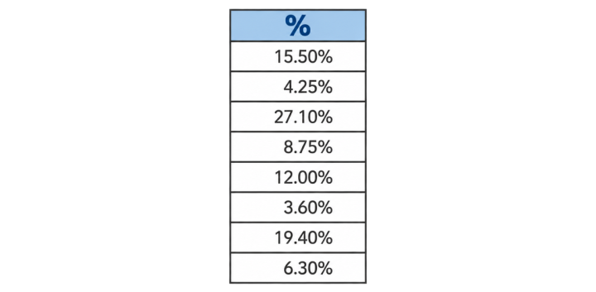
Tipos Numéricos: Moedas e Percentuais
Formato Contábil
Alinha o símbolo monetário (R$) à esquerda e as casas decimais perfeitamente à direita, facilitando a leitura vertical de balanços.
Formato Porcentagem
Multiplica visualmente o valor decimal armazenado por 100 e adiciona o símbolo , exibindo como .

Slide 10
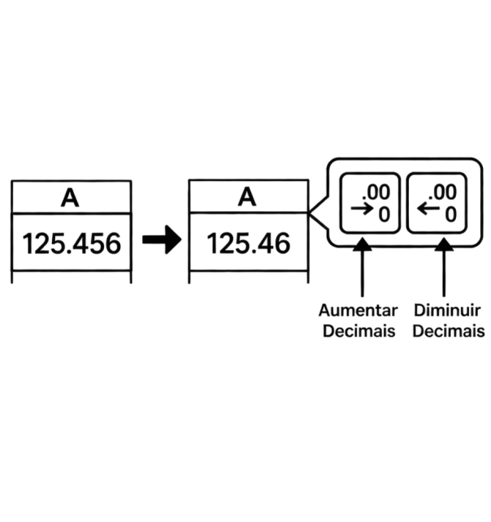
Casas Decimais e Formatos de Data
Precisão e Temporalidade
O controle de decimais evita poluição visual:
Aumentar: essencial para cotações e precisão.
Diminuir: ideal para relatórios e resumos.
Data: converte números em .
⚠️
Atenção
Ocultar decimais apenas arredonda a exibição; a planilha mantém os cálculos originais!

Slide 11
Verificação: Formatos Numéricos
Se você digitar o número 0,25 em uma célula e aplicar a formatação de Porcentagem (com zero casas decimais), o que aparecerá na tela?
1.
0%
2.
25%
3.
0,25%
4.
250%

Slide 12
Verificação: Formatos Numéricos
✅
Se você digitar o número 0,25 em uma célula e aplicar a formatação de Porcentagem (com zero casas decimais), o que aparecerá na tela?
1.
0%
✓
2.
25%
3.
0,25%
4.
250%

Slide 13
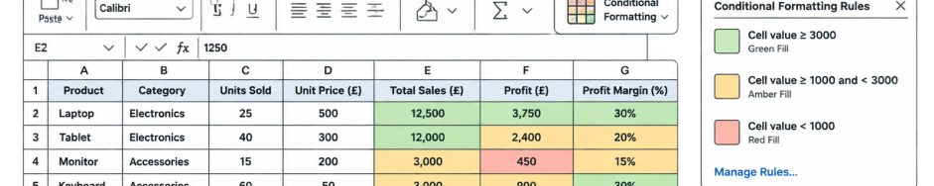
Formatação Condicional em Destaque
A formatação condicional altera cores, fontes e preenchimentos automaticamente com base em critérios lógicos pré-estabelecidos.
🔍
Exemplo
Pintar automaticamente de vermelho todas as despesas acima do orçamento ou destacar em verde metas superadas.

Slide 14
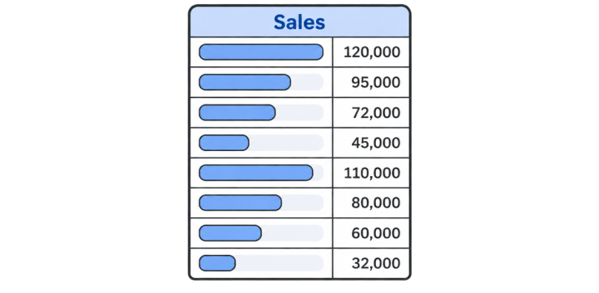
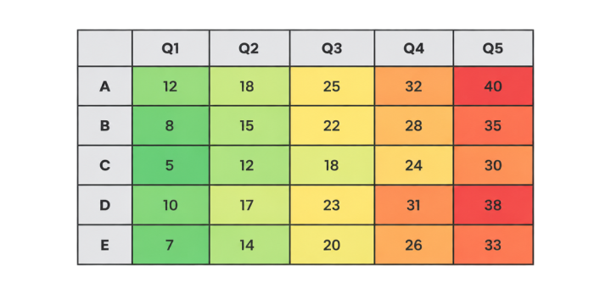
Escalas de Cores e Barras de Dados
Barras de Dados
Inserem uma barra horizontal proporcional ao valor contido na própria célula, criando um minigráfico instantâneo.
Escalas de Cor (Mapas de Calor)
Aplicam gradientes contínuos para identificar visualmente discrepâncias, pontos críticos e líderes de desempenho.

Slide 15
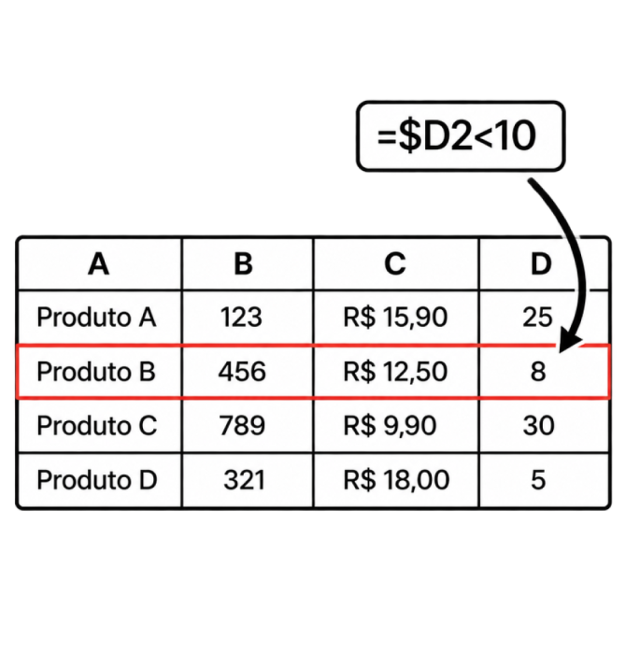
Regras Baseadas em Fórmulas
Além das regras padrão, você pode usar fórmulas personalizadas para formatar uma linha inteira com base em uma única célula.
Por exemplo, aplicar colore toda a linha do item sempre que a quantidade em estoque for crítica, agilizando compras.
🧠
Lembre-se
Trave a coluna com o cifrão ($D2) para que a regra avalie a mesma coluna em todas as células da linha.

Slide 16
Avaliação: Formatação Condicional
A formatação condicional substitui definitivamente o valor numérico contido na célula.
👍 VERDADEIRO
👎 FALSO
🤔 Prepare-se para explicar o seu raciocínio.

Slide 17
Avaliação: Formatação Condicional
✅
A formatação condicional substitui definitivamente o valor numérico contido na célula.
✓
👍 VERDADEIRO
👎 FALSO
🔑
Por que é isso?
A ferramenta altera apenas a aparência visual, mantendo o número intacto para fórmulas.

Slide 18
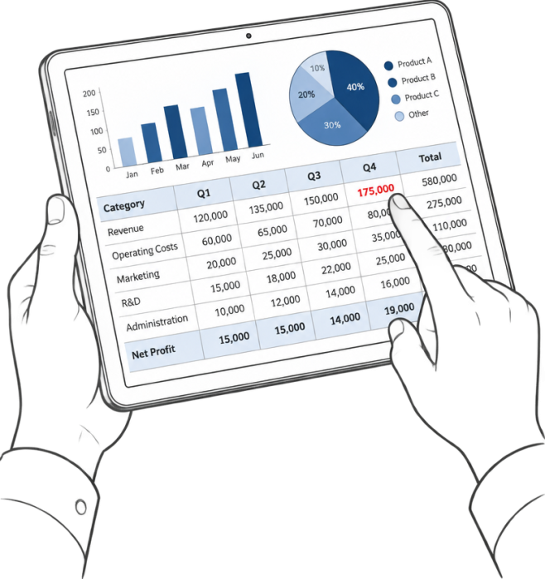
Design e Padronização de Planilhas
Diretrizes de Design Corporativo
Uma planilha limpa transmite profissionalismo:
Tipografia: use duas fontes limpas (ex: Calibri, Segoe UI).
Cores: adote paleta sóbria; evite saturação excessiva.
Bordas: use linhas finas para separar seções.
🔑
Ponto-chave
Alinhe textos à esquerda e números à direita para leitura rápida.

Slide 19
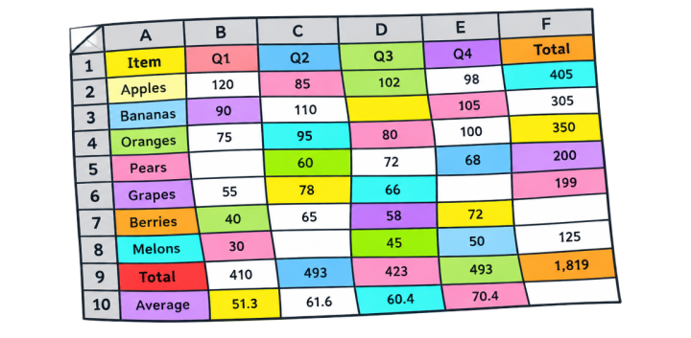
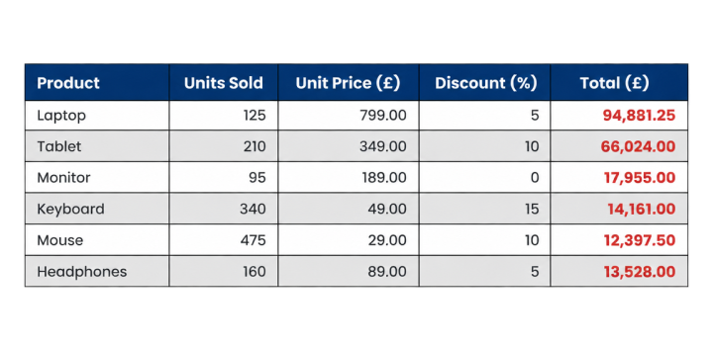
Comparação: Design Amador vs Profissional
Layout Desorganizado
Múltiplas cores saturadas, textos centralizados sem critério, números desalinhados e poluição visual que dificulta a tomada de decisões.
Layout Profissional
Hierarquia clara, cabeçalhos contrastantes, alinhamento técnico perfeito e cores suaves reservadas exclusivamente para indicadores-chave.

Slide 20
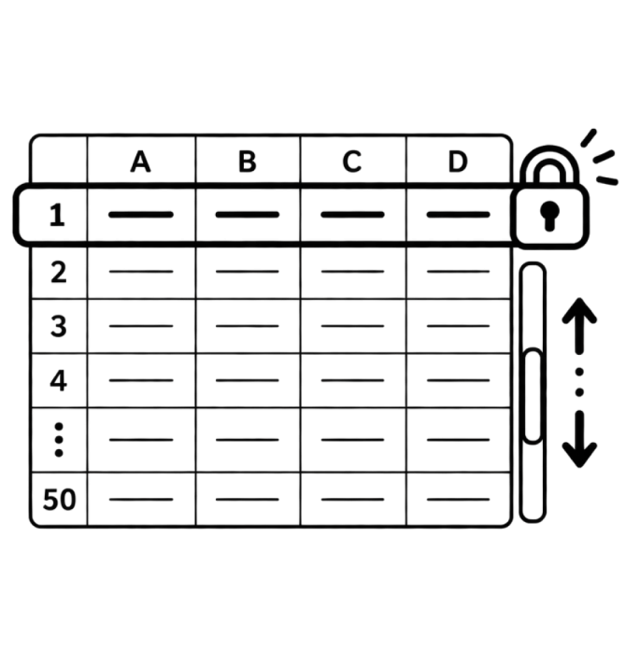
Navegação: Congelamento de Painéis
Em tabelas extensas com centenas de linhas, rolar a tela faz o cabeçalho desaparecer, tornando impossível identificar o conteúdo das colunas.
O recurso Congelar Painéis fixa a linha superior ou colunas essenciais, mantendo os títulos sempre visíveis durante a navegação.
🤯
Curiosidade
No Excel, você encontra essa opção na guia Exibir > Congelar Painéis.

Slide 21

O Desafio dos Dados Ruins
Se um operador digita 'São Paulo', outro 'SP' e um terceiro 'sao paulo', seu filtro corporativo conseguirá consolidar as vendas?

Slide 22

Introdução à Validação de Dados
INTEGRIDADE
O que é Validação de Dados?
A Validação de Dados cria regras para impedir entradas incorretas.
Podemos restringir entradas para números (ex: idade 14-100), datas ou comprimentos de texto.
🔑
Ponto-chave
A melhor forma de limpar dados é impedir erros na fonte.

Slide 23
Passo a Passo: Criando Listas Suspensas
Selecione as células que receberão o menu suspenso.
Acesse a guia Dados e clique em Validação de Dados.
Em Permitir, escolha a opção Lista.
Em Fonte, selecione o intervalo dos valores permitidos.

Slide 24
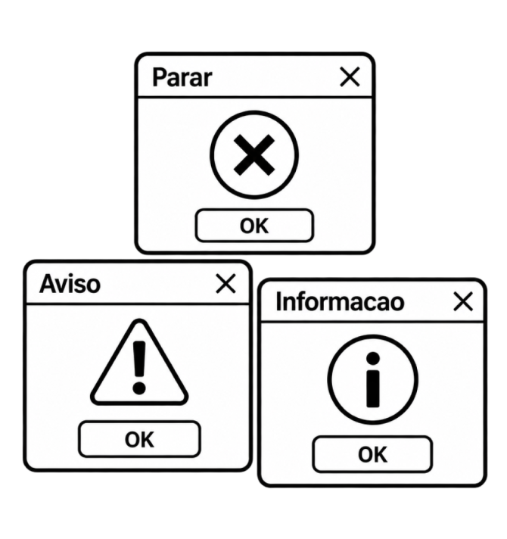
Mensagens de Entrada e Alertas de Erro
A validação oferece comunicação direta com quem preenche a planilha:
Mensagem de Entrada: dica flutuante que orienta antes da digitação.
Alerta de Parada: bloqueia totalmente a inserção incorreta.
Aviso ou Informação: adverte sobre o valor atípico, mas permite prosseguir.
🧠
Lembre-se
O alerta 'Parar' é o único que impede fisicamente a entrada de dados inválidos.

Slide 25
Ordem de Configuração de Validação
Ordene os passos para criar uma lista suspensa de departamentos em uma planilha:
Indicar o intervalo de origem dos departamentos ou digitar os itens
Alterar o critério de validação em Permitir para a opção Lista
Clicar no botão Validação de Dados na guia Dados
Selecionar o intervalo de células onde os usuários farão o cadastro

Slide 26
Ordem de Configuração de Validação
✅
Ordene os passos para criar uma lista suspensa de departamentos em uma planilha:
1
Selecionar o intervalo de células onde os usuários farão o cadastro
2
Clicar no botão Validação de Dados na guia Dados
3
Alterar o critério de validação em Permitir para a opção Lista
4
Indicar o intervalo de origem dos departamentos ou digitar os itens

Slide 27

Vídeo: Validação de Dados na Prática
Use listas suspensas e alertas de erro.

Slide 28
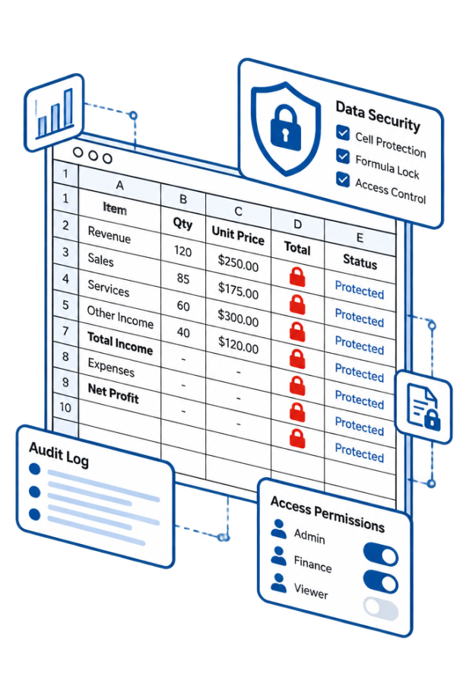
Segurança: Proteção de Células
INTEGRIDADE
Preservando Fórmulas Críticas
Modelagens podem ser perdidas por um clique que apaga fórmulas complexas. Por padrão, células nascem com a propriedade Bloqueada ativa, mas ela só funciona após proteger a planilha.
⚠️
Atenção
Proteja a planilha apenas após desbloquear as células de entrada, caso contrário, ninguém conseguirá inserir dados.

Slide 29
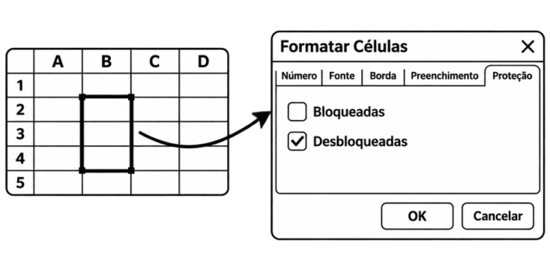
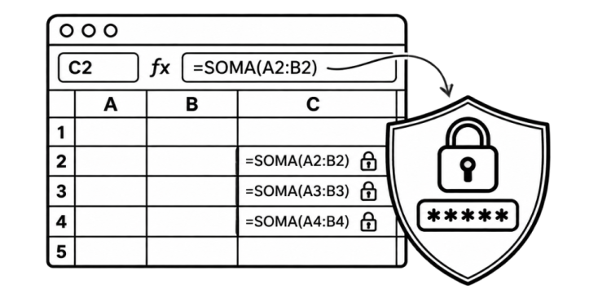
Fluxo de Trabalho: Como Proteger Fórmulas
1. Desbloquear Entradas
Selecione apenas as células onde os usuários digitarão dados, abra Formatar Células > Proteção e desmarque a opção 'Bloqueadas'.
2. Proteger a Planilha
Acesse a guia Revisão > Proteger Planilha, defina uma senha e permita que usuários selecionem apenas células desbloqueadas.

Slide 30

Protegendo a Pasta de Trabalho
Proteger uma planilha individual impede alterações nas células. Já Proteger a Pasta de Trabalho bloqueia a estrutura geral do arquivo.
Isso impede que usuários não autorizados excluam abas, criem novas planilhas, renomeiem guias ou alterem sua ordem.
🧠
Lembre-se
Proteja a planilha para resguardar células; proteja a pasta para resguardar as abas.

Slide 31
Verificação: Proteção de Fórmulas
Qual é a primeira etapa necessária antes de ativar a proteção com senha em uma planilha para que os operadores possam preencher dados?
1.
Ocultar todas as colunas que contenham cálculos
2.
Desmarcar a opção 'Bloqueada' nas células destinadas à digitação
3.
Salvar o arquivo obrigatoriamente no formato PDF
4.
Excluir todas as fórmulas para que ninguém as visualize

Slide 32
Verificação: Proteção de Fórmulas
✅
Qual é a primeira etapa necessária antes de ativar a proteção com senha em uma planilha para que os operadores possam preencher dados?
1.
Ocultar todas as colunas que contenham cálculos
✓
2.
Desmarcar a opção 'Bloqueada' nas células destinadas à digitação
3.
Salvar o arquivo obrigatoriamente no formato PDF
4.
Excluir todas as fórmulas para que ninguém as visualize

Slide 33
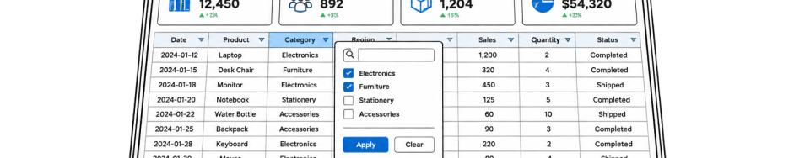
Filtros Automáticos para Análise Rápida
O Filtro Automático adiciona setas no cabeçalho de cada coluna, permitindo segmentar dados por texto, valores ou intervalos temporais.
🔑
Ponto-chave
Filtrar oculta temporariamente linhas indesejadas sem apagar nenhum registro do banco de dados.

Slide 34
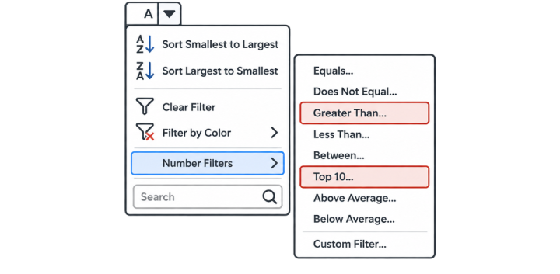
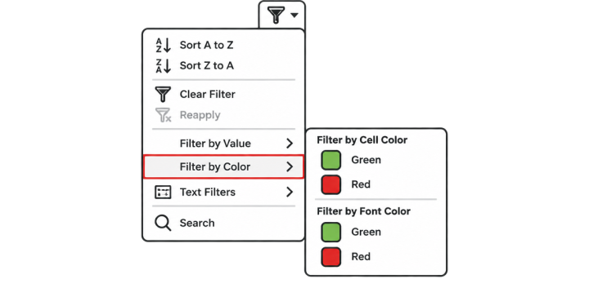
Recursos Avançados dos Filtros
Filtros por Valor
Permitem isolar rapidamente vendas 'Maiores que R$ 10.000', itens 'Abaixo da Média' ou os '10 Primeiros' colocados.
Filtrar por Cor
Permite exibir apenas as linhas marcadas pela Formatação Condicional, unindo inteligência visual e filtragem direta.

Slide 35

Áudio: Diálogo de Gestão de Dados
Ouça o áudio e responda às perguntas
Alinhamento entre Analistas de Dados
▶ Reproduzir áudio
1
Por que a equipe de logística estava reclamando da planilha antiga?
2
Qual solução técnica Carlos e Beatriz adotaram para padronizar as entradas?
3
O que eles fizeram para garantir que as fórmulas de total não fossem apagadas?
4
Qual recurso visual foi sugerido para alertar sobre prazos de entrega atrasados?

Slide 36
Áudio: Diálogo de Gestão de Dados
✅
Verifica as tuas respostas abaixo
Alinhamento entre Analistas de Dados
▶ Reproduzir áudio
1
Porque colaboradores digitavam os nomes das cidades e status com erros de ortografia.
2
Implementaram a Validação de Dados com listas suspensas nas colunas de entrada.
3
Desbloquearam as células de digitação e protegeram a planilha com senha.
4
Formatação condicional com realce em vermelho suave.

Slide 37
Prática Guiada: Reformatação Gerencial
Roteiro de Transformação
Converta dados brutos em relatório executivo:
1
Formate valores como Moeda e comissões como Porcentagem.
2
Use bordas discretas e cabeçalhos em azul corporativo.
3
Congele a primeira linha para facilitar a navegação.
4
Insira barras de dados na coluna de volume de vendas.

Slide 38


Atividade Prática: Auditoria de Planilha
Abra 'Relatorio_Desorganizado.xlsx':
Formate valores como Moeda (R$, 2 casas).
Valide 'Região': Norte, Sul, Leste, Oeste.
Formatação Condicional: vendas > R$ 5.000 em verde.
Desbloqueie B4:D20; proteja planilha (senha 'aula4') para travar coluna E.
Filtre a região 'Sul'.

Slide 39


Debate: Facilidade vs Controle Rígido
Se proteger células e impor validações de dados torna a planilha mais segura, por que algumas equipes resistem a usar essas regras no dia a dia?

Slide 40
Debate: Facilidade vs Controle Rígido
✅
Você poderia ter dito...
Perspectivas dos alunos:
Resistência à rigidez em exceções.
Necessidade de atualizar listas.
Bloqueios por esquecimento de senhas.
Equilíbrio entre controle e agilidade.

Slide 41
Desafio Final: Melhores Práticas
Quais das afirmações a seguir representam boas práticas recomendadas de formatação e segurança em planilhas? (Mais de uma opção está correta)
1.
É fundamental desbloquear as células de preenchimento antes de proteger a planilha com senha.
2.
A formatação condicional exclui automaticamente os dados que não atingem a meta definida.
3.
Listas suspensas evitam erros de digitação e facilitam o agrupamento por filtros.
4.
Deve-se usar o maior número possível de cores vibrantes para chamar a atenção de executivos.

Slide 42
Desafio Final: Melhores Práticas
✅
Quais das afirmações a seguir representam boas práticas recomendadas de formatação e segurança em planilhas? (Mais de uma opção está correta)
✓
1.
É fundamental desbloquear as células de preenchimento antes de proteger a planilha com senha.
2.
A formatação condicional exclui automaticamente os dados que não atingem a meta definida.
✓
3.
Listas suspensas evitam erros de digitação e facilitam o agrupamento por filtros.
4.
Deve-se usar o maior número possível de cores vibrantes para chamar a atenção de executivos.

Slide 43

Síntese e Próximos Passos
O que conquistamos hoje
Agora você domina a formatação profissional, congelamento de visualização, validação de entradas, segurança contra edições indevidas e filtros automáticos.
Na Aula 5, daremos um grande salto analítico aprendendo funções avançadas de busca como PROCV e cálculos agregados com SOMASE!
🧠
Lembre-se
Uma planilha profissional une exatidão matemática, clareza estética e segurança de dados.

